Slide 1
3、抛物线的参数方程

Slide 2

探究与引入
y
M(x,y)
o
x

Slide 3
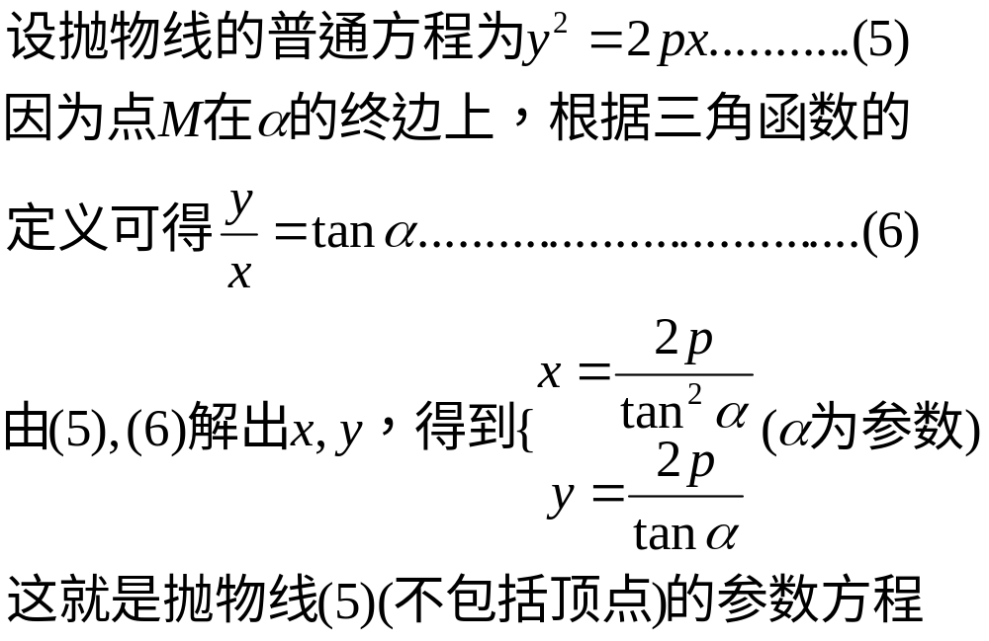
y
M(x,y)
o
x

Slide 4
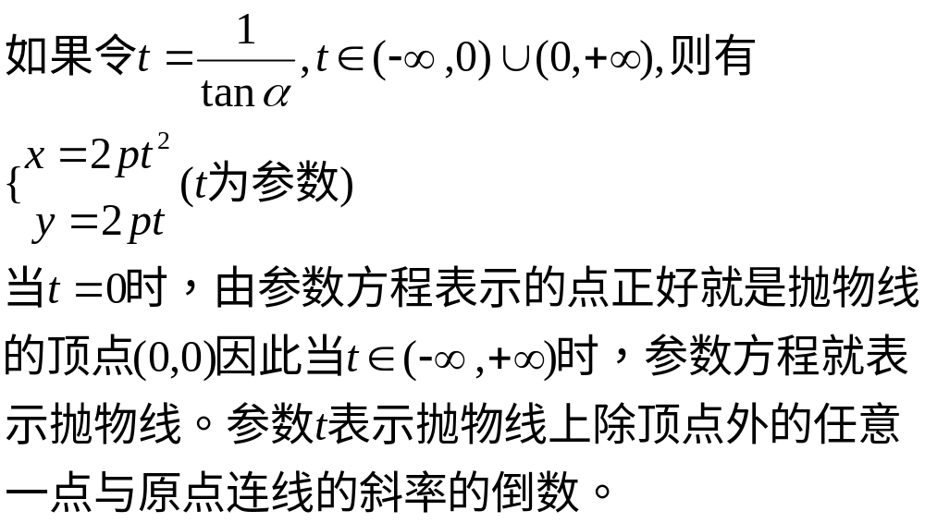
知识点一：抛物线的参数方程

Slide 5
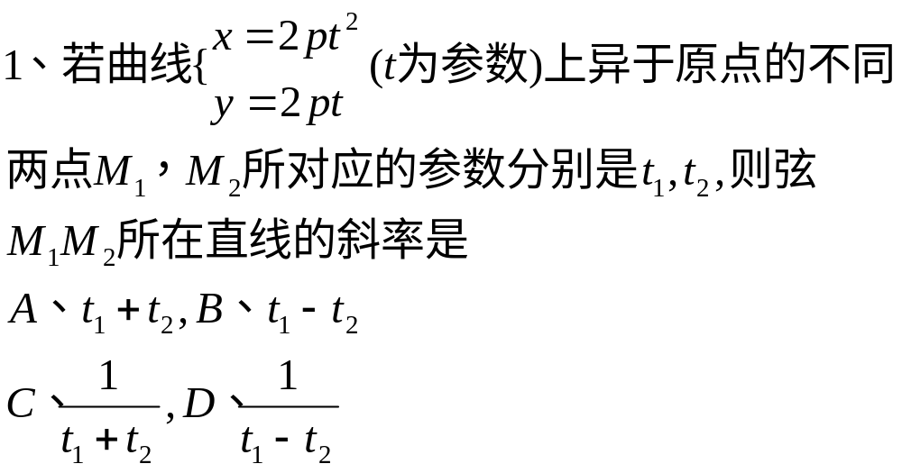
随堂训练
c
( )

Slide 6
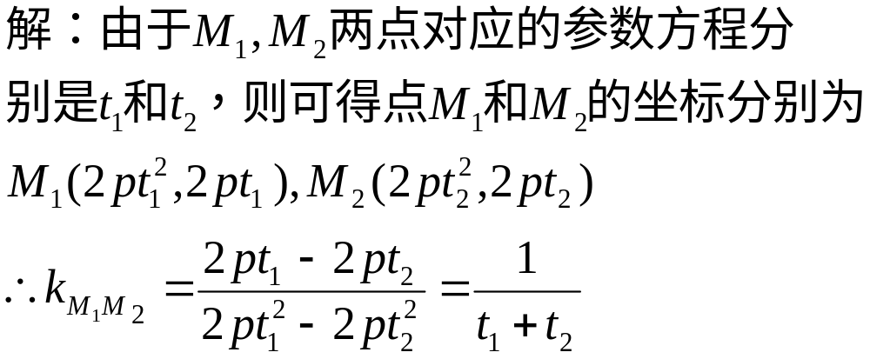

Slide 7
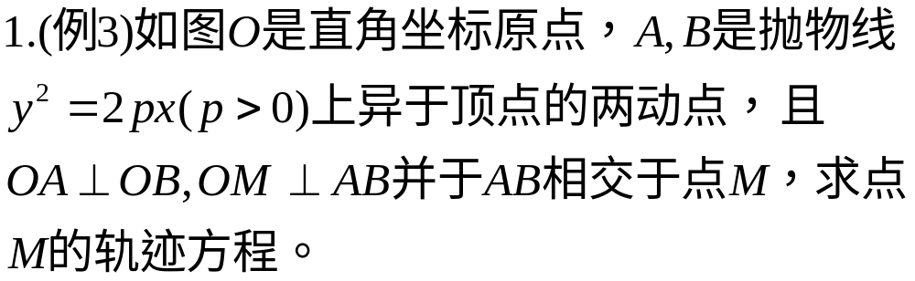
题型一：参数方程的应用
y
A
M
o
x
B

Slide 8
y
A
M
o
x
B

Slide 9
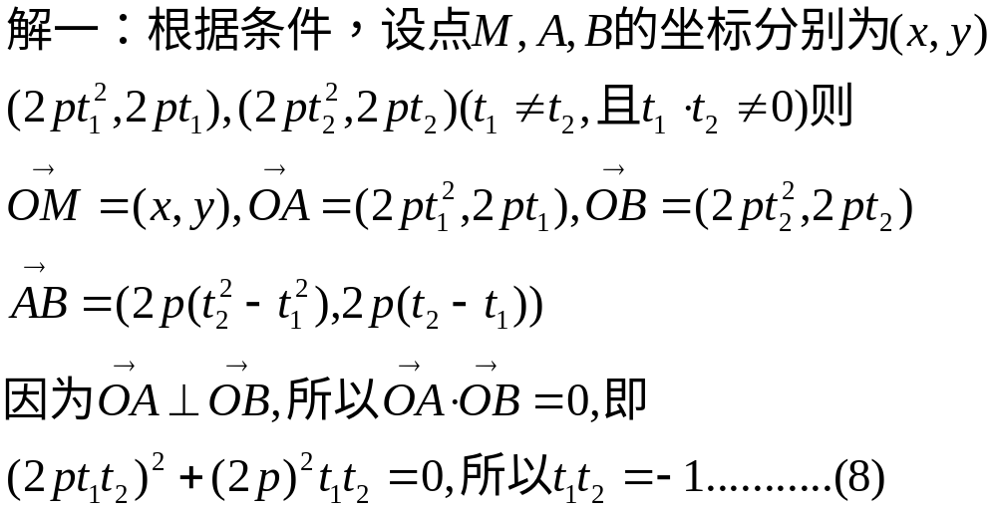

Slide 10
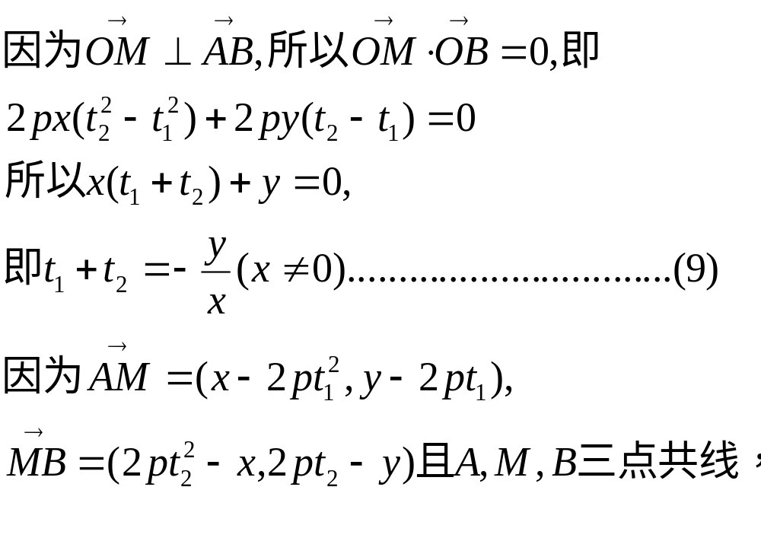

Slide 11
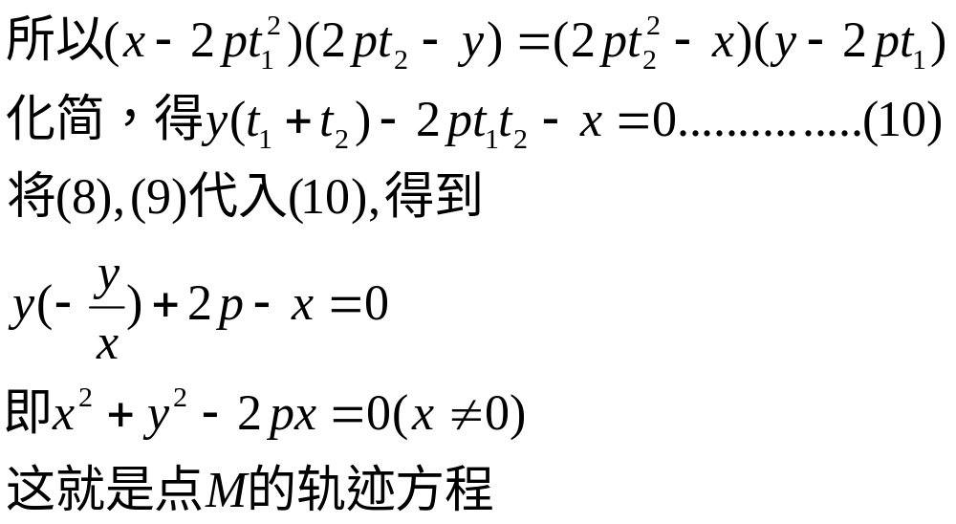

Slide 12
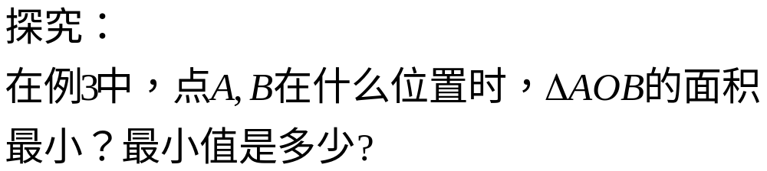
解二：点差法

Slide 13
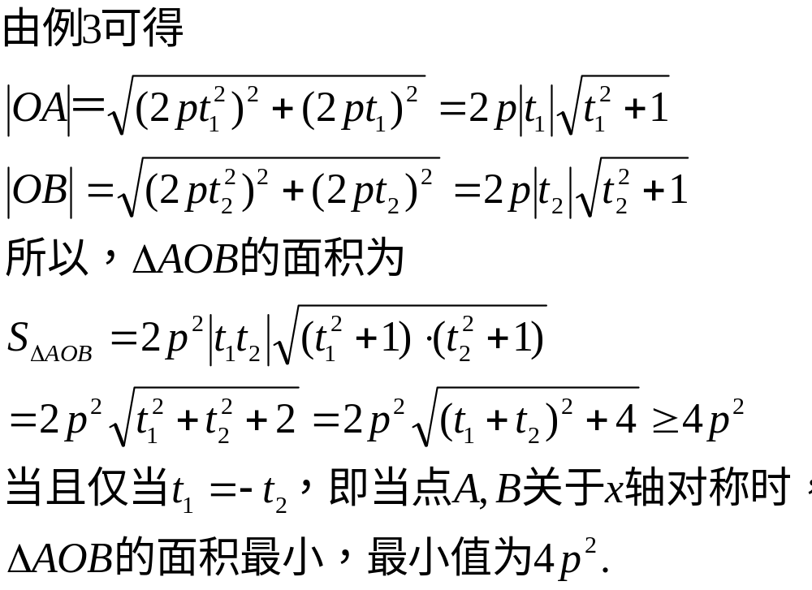

Slide 14
小节：
1、抛物线的参数方程的形式
2、抛物线参数的意义

Slide 15
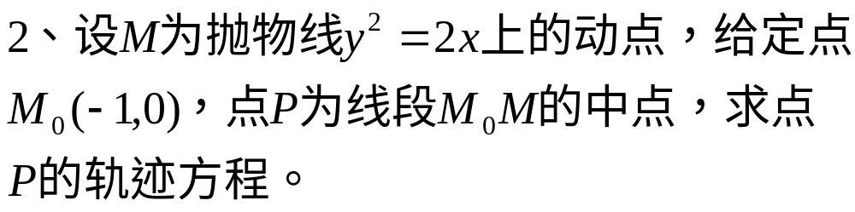
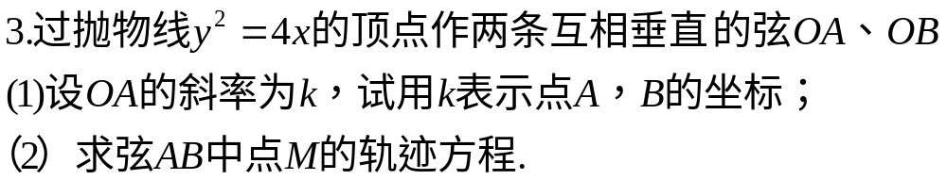
y
A
o
M
x
B

Slide 16
作业
P35.第4，5题

